Slide 1
מערכת שידורים לאומית

Slide 2
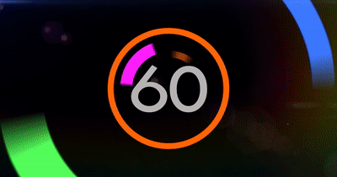
מה להביא לשיעור?

Slide 3
"לפיכך נברא האדם יחידי"
תרבות יהודית-ישראלית
כיתה ט'
שם המורה: שלמה ווסקובויניק

Slide 4
אני ואתה נשנה את העולם

Slide 5
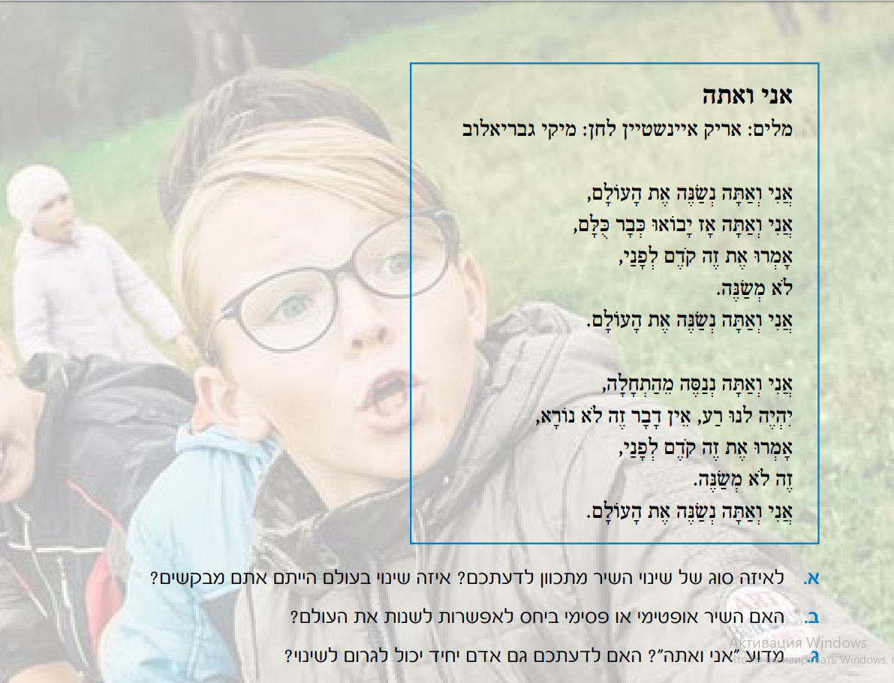
לשנות את העולם?
לשמור על העולם?
האם ניתן לשלב בין שתי הגישות?
מתוך ספר לימוד בתרבות יהודית ישראלית "להיות אדם..." לכיתות ט'. משרד החינוך.

Slide 6
משנה. מסכת סנהדרין ד.ה
לפיכך נברא אדם יחידי, ללמדך, שכל המאבד נפש אחת מישראל, מעלה עליו הכתוב כאילו איבד עולם מלא.
וכל המקיים נפש אחת מישראל, מעלה עליו הכתוב כאלו קיים עולם מלא.
ומפני שלום הבריות, שלא יאמר אדם לחברו אבא גדול מאביך....
ולהגיד גדולתו של הקדוש ברוך הוא, שאדם טובע כמה מטבעות בחותם אחד וכולן דומין זה לזה, ומלך מלכי המלכים הקדוש ברוך הוא טבע כל אדם בחותמו של אדם הראשון ואין אחד מהן דומה לחבירו.
לפיכך כל אחד ואחד חייב לומר, בשבילי נברא העולם
כותרת משנית במידת הצורך

Slide 7
משנה · סדר נזיקין · מסכת סנהדרין · פרק ד · משנה ה
נחלק את המשנה מספר חלקים.
לְפִיכָךְ נִבְרָא אָדָם יְחִידִי, לְלַמְּדָךְ, שֶׁכָּל הַמְּאַבֵּד נֶפֶשׁ אַחַת מישראל כְּאִלּוּ אִבֵּד עוֹלָם מָלֵא וכל המקיים נפש אחת מישראל, מעלה עליו הכתוב כאלו קיים עולם מלא. וּמִפְּנֵי שְׁלוֹם הַבְּרִיּוֹת, שֶׁלֹּא יאֹמַר אָדָם לַחֲבֵרוֹ: אַבָּא גָּדוֹל מֵאָבִיךָ; וּלְהַגִּיד גְּדֻלָּתוֹ שֶׁל הַקָּדוֹשׁ בָּרוּךְ הוּא: שֶׁאָדָם טוֹבֵעַ כַּמָּה מַטְבְּעוֹת בְּחוֹתָם אֶחָד, וְכֻלָּן דּוֹמִין זֶה לְזֶה; וּמֶלֶךְ מַלְכֵי הַמְּלָכִים הַקָּדוֹשׁ בָּרוּךְ הוּא טָבַע כָּל הָאָדָם בְּחוֹתָמוֹ שֶׁל אָדָם הָרִאשׁוֹן, וְאֵין אֶחָד מֵהֶן דּוֹמֶה לַחֲבֵרוֹ. לְפִיכָךְ כָּל אֶחָד וְאֶחָד חַיָּב לוֹמַר: בִּשְׁבִילִי נִבְרָא הָעוֹלָם.
טענה מרכזית
נימוק ראשון
נימוק שני
נימוק שלישי
איך הייתם מחלקים?
מסקנה ונימוק רביעי

Slide 8
לְפִיכָךְ נִבְרָא אָדָם יְחִידִי,
בראשית א', כז'. וַיִּבְרָא אֱלֹהִים אֶת-הָאָדָם בְּצַלְמוֹ, בְּצֶלֶם אֱלֹהִים בָּרָא אֹתוֹ:
על פי הכתוב בתורה, בניגוד לשאר בעלי חיים, אדם נברא לבדו.
לשם מה, לדעתכם?
מיכאלאנדז'לו "בריאת האדם"

Slide 9
לְלַמְּדָךְ, שֶׁכָּל הַמְּאַבֵּד נֶפֶשׁ אַחַת ישראל כְּאִלּוּ אִבֵּד עוֹלָם מָלֵא וכל המקיים נפש אחת מישראל, מעלה עליו הכתוב כאלו קיים עולם מלא.
ערך החיים
אדם = עולם מלא
https://www.pikiwiki.org.il/user_pics/big_3079_c3e54d25dc4beeb73044df12cbd5d488.jpg

Slide 10
וּמִפְּנֵי שְׁלוֹם הַבְּרִיּוֹת, שֶׁלֹּא יאֹמַר אָדָם לַחֲבֵרוֹ: אַבָּא גָּדוֹל מֵאָבִיךָ;
ערך השיוויון
התבוננו בשתי התמונות. אילו מצבים הן מתארות? באיזו מהן עקרון השוויון בא לידי ביטוי באופן מלא?

Slide 11
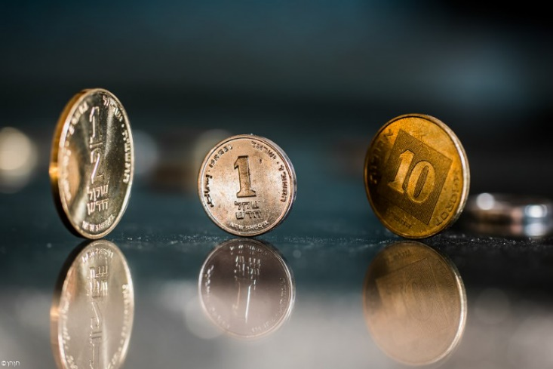
וּלְהַגִּיד גְּדֻלָּתוֹ שֶׁל הַקָּדוֹשׁ בָּרוּךְ הוּא: שֶׁאָדָם טוֹבֵעַ כַּמָּה מַטְבְּעוֹת בְּחוֹתָם אֶחָד, וְכֻלָּן דּוֹמִין זֶה לְזֶה; וּמֶלֶךְ מַלְכֵי הַמְּלָכִים הַקָּדוֹשׁ בָּרוּךְ הוּא טָבַע כָּל הָאָדָם בְּחוֹתָמוֹ שֶׁל אָדָם הָרִאשׁוֹן, וְאֵין אֶחָד מֵהֶן דּוֹמֶה לַחֲבֵרוֹ.
ערך השונות.
כתוב/כתבי במחברת מה מייחד אותך ביחס לבני כיתתך, לחבריך. (תחומי עיסוק, קווי אופי, הרגלים וכדומה.)
https://upload.wikimedia.org/wikipedia/commons/c/ce/PikiWiki_Israel_49989_israeli_coins.jpg

Slide 12
לְפִיכָךְ כָּל אֶחָד וְאֶחָד חַיָּב לוֹמַר: בִּשְׁבִילִי נִבְרָא הָעוֹלָם.
ערך האחריות
מה משמעות האמירה: "בשבילי נברא עולם"?
יש טוענים, כי באמירה זו ניתן לזהות מסרים סותרים. מצד אחד: אנוכיות ומצד שני: אחריות. מה דעתכם? מה המסר שאתם מזהים ואם מה אתם מזדהים?
זוכרים את השיר "אני ואתה"? איך, לדעתכם, נוכל לשנות את העולם בלי לפגוע בו?
מתוך ספר לימוד בתרבות יהודית ישראלית "להיות אדם..." לכיתות ט'. משרד החינוך.

Slide 13
להטביע חותם
מהי משמעות הביטוי "להטביע חותם"?
באיזה אופן הוא מתכתב עם המסרים של
המשנה אותה למדנו בשיעור?
מתוך ספר לימוד בתרבות יהודית ישראלית
"להיות אדם..." לכיתות ט'. משרד החינוך.

Slide 14
נוהל שימוש ביצירות מוגנות בזכויות יוצרים ואיתור בעלי זכויות
השימוש ביצירות במהלך שידור זה נעשה לפי סעיף 27א לחוק זכות יוצרים, תשס"ח-2007. אם הינך בעל הזכויות באחת היצירות, באפשרותך לבקש מאיתנו לחדול מהשימוש ביצירה, זאת באמצעות פנייה לדוא"ל rights@education.gov.il

